Slide 1
SEMINÁŘ PRO ŽADATELE Výzva MAS č. 7 SOCIÁLNÍ SLUŽBY A SOCIÁLNÍ ZAČLEŇOVÁNÍ – II. v rámci Operačního programu Zaměstnanost
Centrum pro neziskový sektor Lhenice, 7.8.2018

Slide 2
Program semináře: - Představení výzvy - Podporované aktivity - Indikátory - Způsobilost výdajů - Proces hodnocení a výběr projektů - Publicita - IS KP 14+ - Zpráva o realizaci - Důležité odkazy - Kontakty

Slide 3
Představení výzvy:
Číslo výzvy MAS | 594/03_16_047/CLLD_15_01_266
Název výzvy MAS | Výzva MAS Rozkvět, z.s. – SOCIÁLNÍ SLUŽBY A SOCIÁLNÍ ZAČLEŇOVÁNÍ – II.
Druh výzvy MAS | Kolová
Určení z hlediska konkurence mezi projekty v rámci výzvy MAS | Otevřená
Datum vyhlášení výzvy MAS | 06 .08. 2018
Datum zahájení příjmu žádostí o podporu | 06. 08. 2018, 4:00 hodin
Datum ukončení příjmu žádostí o podporu | 10. 09. 2018, 12:00 hodin
Maximální délka, na kterou je žadatel oprávněn projekt naplánovat | max. 36 měsíců
Nejzazší datum pro ukončení fyzické realizace projektu | 30. 06. 2022

Slide 4
Představení výzvy:
Finanční alokace výzvy (rozhodná pro výběr projektů k financování): 2 910 855,25 CZK
Minimální výše celkových způsobilých výdajů projektu: 400 000 CZK
Maximální výše celkových způsobilých výdajů projektu:
2 910 855,25 CZK

Slide 5
Oprávnění žadatelé:
Obce
Dobrovolné svazky obcí
Organizace zřizované obcemi
Organizace zřizované kraji
Příspěvkové organizace
Nestátní neziskové organizace
Obchodní korporace
OSVČ
Poradenské a vzdělávací instituce
Poskytovatelé sociálních služeb

Slide 6
Míra podpory – rozpad zdrojů financování:
Typ příjemce dle pravidel spolufinancování | Evropský podíl | Příjemce | Státní rozpočet
Obce Příspěvkové organizace zřizované kraji a obcemi (s výjimkou škol a školských zařízení) Dobrovolné svazky obcí | 85 % | 5 % | 10 %
Právnické osoby vykonávající činnost škol a školských zařízení (zapsané ve školském rejstříku) | 85 % | 0 % | 15 %
Soukromoprávní subjekty vykonávající veřejně prospěšnou činnost: Obecně prospěšné společnosti, Spolky, Ústavy, Církve a náboženské společnosti, Nadace a nadační fondy, Místní akční skupiny, Hospodářská komora, Agrární komora , Svazy, asociace | 85 % | 0 % | 15 %
Ostatní subjekty neobsažené ve výše uvedených kategoriích: - Obchodní společnosti: veřejná obchodní společnost, komanditní společnost , společnost s ručením omezeným , akciová společnost , evropská společnost , evropské hospodářské zájmové sdružení Státní podniky - Družstva: družstvo , evropská družstevní společnost; OSVČ, Profesní komory | 85 % | 15 % | 0 %

Slide 7
Informace o podmínkách veřejné podpory:
Sociální služby, které budou podpořeny v rámci této výzvy, jsou považovány za služby obecného hospodářského zájmu. Sociální služby budou financovány formou vyrovnávací platby, upravené Rozhodnutím Komise č. 2012/21/EU. Poskytovatel sociálních služeb musí být pověřen objednavatelem k poskytování služby obecného hospodářského zájmu.

Slide 8
PARTNERSTVÍ
Pro aktivitu 1.1 Sociální služby jsou oprávněnými partnery pouze partneři bez finančního příspěvku.
Pro aktivity 1.2 Další programy a činnosti v oblasti sociálního začleňování jsou oprávněnými partnery partneři s finančním příspěvkem i bez finančního příspěvku.
NEPŘÍMÉ NÁKLADY
Projekty podpořené ve výzvách MAS aplikují nepřímé náklady ve výši 25 %. Zároveň platí, že pro projekty, u nichž podstatná většina nákladů vznikne formou nákupu služeb od externích dodavatelů, jsou způsobilá procenta nepřímých nákladů snížena.

Slide 9
Nepřímé náklady mohou dosahovat maximálně 25 % přímých způsobilých nákladů projektu. Mezi nepřímé náklady patří následující položky:
Administrativa, řízení projektu (vč. finančního), účetnictví, personalistika, komunikační a informační opatření, občerstvení a stravování a podpůrné procesy pro provoz projektu
Cestovní náhrady spojené s pracovními tuzemskými cestami realizačního týmu
Spotřební materiál, zařízení a vybavení spojené s administrativou projektu (papíry, kancelářský materiál, čistící prostředky, zařízení a vybavení realizačního týmu, jejichž osobní náklady jsou hrazeny z NN)
Prostory pro realizaci projektu (kanceláře pro administrativní část projektu, energie, vodné, stočné)
Ostatní provozní výdaje (např. internet, telefon, poštovné, bankovní poplatky, pojistné smlouvy, správní poplatky, které nemají přímou vazbu na práci s CS)
Více viz. SPECIFICKÁ PRAVIDLA PRO ŽADATELE A PŘÍJEMCE KAPITOLA 6.4.16

Slide 10
Přímé náklady:
1. osobní náklady
2. zařízení a vybavení a nákup spotřebního materiálu
3. nákup služeb
4. drobné stavební úpravy (do 40 tis. Kč)
POUZE výdaje spojené se členy realizačního týmu pracující s cílovou skupinou

Slide 11
Osobní náklady:
Mzdy a platy (včetně dohod, odměn, náhrady za dovolenou, překážky v práci apod.)
Obvyklé ceny a mzdy – www.esfcr.cz
Max. úvazek 1,0 dohromady u všech subjektů zapojených do daného projektu (tj. součet veškerých úvazků zaměstnance u zaměstnavatele/ů včetně případných dohod nesmí překročit jeden pracovní úvazek), a to po celou dobu zapojení daného pracovníka do realizace projektu OPZ
Kapitola 6.4.1 Specifická část pravidel pro žadatele a příjemce

Slide 12
2. Zařízení a vybavení a nákup spotřebního materiálu:
Neinvestiční výdaje – neodpisovaný hmotný (pořizovací cena nižší než 40 tis. Kč) a nehmotný majetek (pořizovací cena nižší než 60 tis. Kč)
U nákupu vybavení pro realizační tým např. PC, lze do nákladů uvést pouze 1 ks na 1 úvazek, pokud je úvazek nižší, lze uplatnit pouze část PC vztahující se k danému úvazku (např. 0,3 úvazek = 0,3 ceny počítače)

Slide 13
3. Nákup služeb:
Služby nezbytné pro realizaci aktivit, musí vytvářet novou hodnotu
Např. lektorské služby, zpracování analýz, vytvoření nových publikací, pronájem prostor pro práci s CS, školení, kurzy

Slide 14
4. Drobné stavební úpravy (do 40 tis. Kč):
Výdaje na drobné stavební úpravy jsou způsobilé pouze tehdy, pokud cena všech dokončených stavebních úprav v jednom zdaňovacím období nepřesáhne v úhrnu 40.000 Kč na každou jednotlivou účetní položku majetku
Drobná stavební úprava prostoru vymezenému na realizaci dané aktivity z daného projektu

Slide 15
Popis možných zaměření projektů:
Zajištění provozních výdajů stávajících sociálních služeb a pořízení provozního vybavení
Zavedení nové sociální služby dle režimu zákona o sociálních službách – zajištění financování provozních výdajů a pořízení vybavení pro jejich provoz
Rozšíření terénních sociálních služeb – zajištění financování provozních výdajů a pořízení vybavení pro jejich provoz
Fakultativní činnosti
Budou podporovány pouze aktivity, které mají přímý dopad na cílové skupiny, tj. aktivity zaměřené na přímou práci s cílovými skupinami.

Slide 16
Cílové skupiny:
V rámci skupiny podporovaných aktivit A) Podpora sociálního začleňování osob sociálně vyloučených či sociálním vyloučením ohrožených prostřednictvím poskytování vybraných sociálních služeb v souladu se zákonem č. 108/2006 Sb., o sociálních službách, a prostřednictvím dalších programů a činností v oblasti sociálního začleňování jsou cílovou skupinou zejména osoby sociálně vyloučené a osoby sociálním vyloučením ohrožené, např. osoby se zdravotním postižením, osoby s kombinovanými diagnózami atd.
Cílovou skupinou mohou být také sociální pracovníci a pracovníci v sociálních službách, případně další pracovníci v přímé práci s klienty pouze však ve vztahu k doplňkovým aktivitám projektu zaměřeného na přímou podporu cílové skupiny osob sociálně vyloučených nebo sociálním vyloučením ohrožených.

Slide 17
Cílové skupiny:
Název cílové skupiny | Definice cílové skupiny
Osoby sociálně vyloučené a osoby sociálním vyloučením ohrožené | Osoby vyčleněné nebo ohrožené vyčleněním mimo běžný život společnosti, které se do něj v důsledku nepříznivé sociální situace nemohou zapojit.
Osoby se zdravotním postižením (včetně osob s duševním onemocněním) | Osoby s tělesným, mentálním, duševním, smyslovým nebo kombinovaným postižením, jehož dopady činí nebo mohou činit osobu závislou na pomoci jiné osoby.
Osoby s kombinovanými diagnózami | Osoby s více druhy postižení (tělesným, mentálním, duševním, smyslovým), jehož dopady činí nebo mohou činit osobu závislou na pomoci jiné osoby.
Osoby ohrožené specifickými zdravotními riziky | Osoby ohrožené nezdravým životním stylem, závislostmi, žijící v oblastech s vyšším výskytem specifických zdravotních rizik, ve vyloučených lokalitách a v regionech ohrožených chudobou.

Slide 18
Cílové skupiny:
Název cílové skupiny | Definice cílové skupiny
Osoby pečující o malé děti | Osoby pečující o osobu mladší 15 let
Osoby pečující o jiné závislé osoby | Osoby pečující o osobu mladší 10 let, závislou na péči druhé osoby v I. stupni závislosti nebo pečující o osobu jakéhokoliv věku, která je závislá na péči druhé osoby ve II., III. nebo IV. stupni závislosti.
Rodiče samoživitelé | Neprovdané, ovdovělé nebo rozvedené ženy, svobodní, ovdovělí nebo rozvedení muži a ženy i muži osamělí z jiných vážných důvodů, nežijí-li s druhem, popřípadě s družkou nebo s partnerem, kteří pečují o osobu mladší 15 let.
Neformální pečovatelé a dobrovolníci působící v oblasti sociálních služeb a sociální integrace | Osoby vykonávající nezbytnou péči o fyzickou osobu, která se podle zákona č. 108/2006 Sb., o sociálních službách považuje za osobu závislou na pomoci jiné fyzické osoby 4/5; Dobrovolníci podle § 115 odst. 2 zákona č. 108/2006 Sb., o sociálních službách, a podle § 3 zákona č. 198/2002 Sb., o dobrovolnické službě a o změně některých zákonů

Slide 19
Cílové skupiny:
Název cílové skupiny | Definice cílové skupiny
Osoby ohrožené domácím násilím a závislostmi | Osoby, které jsou ohroženy blízkými osobami žijícími ve společné domácnosti (psychické, fyzické či sexuální násilí a dále osoby, které jsou ve stavu závislosti, kdy se bez dané látky, aktivity nebo osoby nedokáží obejít (např. závislost na návykové látce, na hazardních hrách, na práci apod.).
Osoby ohrožené vícenásobnými riziky | Osoby se speciálními vzdělávacími potřebami, ohrožené umístěním do institucionální výchovy, vyrůstající v rodinách ohrožených chudobou nebo nefunkčních rodinách, v náhradní rodinné péči apod.
Sociální pracovníci | Pracovníci, na které se vztahuje §109 a 110 zákona č. 108/2006 Sb., o sociálních službách.
Pracovníci v sociálních službách | Pro účely této výzvy jsou to pracovníci v sociálních službách, na které se vztahuje § 116 zákona č. 108/2006 Sb., o sociálních službách.

Slide 20
Podporované aktivity:
A) Podpora sociálního začleňování osob sociálně vyloučených či sociálním vyloučením ohrožených prostřednictvím poskytování vybraných sociálních služeb a prostřednictvím dalších programů a činností v oblasti sociálního začleňování
Tyto aktivity musí mít vždy přímý dopad na cílové skupiny, tj. jsou zaměřeny na přímou práci s cílovými skupinami; v projektech je možné podpořit i aktivity zaměřené na strategickou/koncepční/metodickou činnost (např. jednou z aktivit projektu může být vytvoření metodiky pro práci s konkrétní cílovou skupinou apod., ale zároveň projekt musí obsahovat aktivity, které v přímé práci s cílovou skupinou ověřují vytvořenou metodiku).
Stejně tak je možné v projektech podporovat vzdělávací aktivity pro cílové skupiny, ale opět jen spolu s aktivitami zaměřenými na komplexnější podporu cílových skupin.

Slide 21
1.1. Sociální služby
Odborné sociální poradenství - § 37 (občanské, rodinné poradny apod.); budou podporovány i mobilní terénní týmy poskytující odborné sociální poradenství
Sociálně aktivizační služby pro rodiny s dětmi - § 65 (poskytované rodinám s dětmi, u nichž je ohrožen vývoj dítěte v důsledku dopadů dlouhodobé krizové sociální situace…)
Nízkoprahová zařízení pro děti a mládež - § 62 (pro účely této výzvy bude podporována pouze cílová skupina osob ve věku od 15 do 26 let)
Sociální rehabilitace - § 70
Sociálně terapeutické dílny - § 67 (cílem je dlouhodobá a pravidelná podpora zdokonalování pracovních návyků a dovedností prostřednictvím sociálně pracovní terapie)
Osobní asistence - § 39 (pro účely této výzvy poskytovaná pouze osobám, které mají sníženou soběstačnost z důvodu chronického onemocnění nebo zdravotního postižení)
Odlehčovací služby - § 44

Slide 22
1.1. Sociální služby – další specifika aktivit
Budou podporovány uvedené druhy sociálních služeb pro vymezené cílové skupiny se zaměřením na návrat těchto osob zpět a na trh práce, na udržení se na trhu práce a na umožnění přístupu ke službám podporujícím návrat na trh práce
Jedná se o služby registrované v rámci zákona č. 108/2006 Sb. a dále jsou součástí sítě sociálních služeb uvedené ve střednědobém plánu rozvoje sociálních služeb Jihočeského kraje – podmíněná síť
Budou podporovány pouze sociální služby poskytované terénní a ambulantní formou
Možno celoživotní vzdělávání pracovníků – musí přímo souviset s poskytováním základních činností sociální služby, rozsah maximálně 24 hodin za kalendářní rok
Sociální služba v kombinaci s jinou aktivitou – soc. služba vždy jako samostatná aktivita

Slide 23
1.2. Další programy a činnosti v oblasti sociálního začleňování
= fakultativní činnosti nad rámec základních činností sociálních služeb podle zákona č. 108/2006 Sb., o sociálních službách (doprovodné programy, činnosti, které navazují na poskytování základních činností sociální služby, realizované v přirozeném sociálním prostředí osob z cílových skupin, tj. aktivity realizované terénní nebo ambulantní formou)
Nelze podporovat programy, které mají charakter sociální služby, avšak nejsou jako sociální služba registrovány.

Slide 24
1.2. Další programy a činnosti v oblasti sociálního začleňování
a) Aktivity směřující k podpoře mladým lidem ze sociálně znevýhodněného prostředí při vstupu do samostatného života po ukončení nebo i v průběhu jejich vzdělávání (např. vzdělávací aktivity na podporu rozvoje psychosociálních dovedností, právního povědomí, posílení osobních kompetencí atd.)
b) Aktivity a programy sekundární a terciární prevence pro osoby s chronickým duševním onemocněním a jejich rodinné příslušníky (např. specializované právní poradenství, svépomocné a aktivizační programy atd.)
c) Motivační programy přispívající k sociálnímu začlenění nebo k prevenci sociálního vyloučení osob v nepříznivé sociální situaci
d) Programy a aktivity v oblasti sociálně-právní ochrany dětí zaměřené na preventivní programy na podporu rodiny. Jedná se pouze o aktivity, které nejsou současně podporovány ze státní dotace na výkon sociálně-právní ochrany dětí.

Slide 25
1.2. Další programy a činnosti v oblasti sociálního začleňování
e) Aktivity zaměřené na podporu pečujících osob a neformální péče (tj. péče poskytovaná osobě závislé v rámci rodin nebo komunit osobami blízkými) a sdílené péče (tj. kombinace péče poskytované profesionálními poskytovateli a neformálními pečovateli), včetně rozvoje domácí paliativní péče (terénní mobilní týmy, vzdělávání a poradenství pro osoby pečující apod.); podporovány budou zejména podpůrné služby určené pro pečující osoby
f) Aktivity zaměřené na předcházení ekonomické nestability osob z cílových skupin - posilování finanční gramotnosti osob ohrožených předlužeností, finanční plánování a řešení zadluženosti atd.
g) Aktivity místních samospráv při optimalizaci zajištění činností a výkonu sociální práce na svém území - podpora profesionální realizace sociální práce jako činnosti zaměřené na pomoc jednotlivcům, skupinám či komunitám
Podrobný popis aktivit viz Příloha 1 výzvy.

Slide 26
Povinná dokumentace pro aktivity:
Písemná nebo ústní smlouva s klientem o poskytování služby
Evidence podpořených osob
Prokazatelnost vykazovaných hodnot – záznamy o každém klientovi, prezenční listiny, monitorovací listy podpořených osob atd.
Sledované indikátory se vyplňují dle uvedených pokynů:
https://www.esfcr.cz/documents/21802/798871/Pokyny+pro+evidenci+rozsahu+a+typu+podpory+jednotliv%C3%BDm+podpo%C5%99en%C3%BDm+osob%C3%A1m/47844036-98d0-4c08-befa-ba98b55480bb

Slide 27
Nepodporované aktivity:
Volnočasové aktivity
PC/jazykové kurzy jako samostatný projekt
Osvětová činnost/kampaně jako samostatný projekt
Tvorba komplexních vzdělávacích programů včetně e-learningových kurzů
Všeobecné psychologické poradenství, pokud nebude součástí komplexní poradenské práce s účastníkem projektu
Zahraniční stáže
Vzdělávání členů realizačního týmu s výjimkou případů uvedených výše v textu. Potřebnost vzdělávacích aktivit zdůvodní žadatel v projektové žádosti.

Slide 28
Vykazování indikátorů:
Povinnost stanovit v žádosti cílové hodnoty indikátorů
- Včetně popisu způsobu stanovení této hodnoty
Nastavení je závazné u indikátorů povinných k naplňování projektu
- Úprava – podstatnou změnou
- Při nesplnění - sankce
Průběžné sledování jejich naplnění
- Ve zprávách o realizaci projektu
Prokazatelnost vykazovaných hodnot
- Záznamy o každém klientovi, prezenční listiny atd. ověřitelné případnou kontrolou, monitorovací listy

Slide 29
Indikátory se závazkem:
V žádosti o podporu žadatel uvede cílovou hodnotu (tj. hodnotu, která se chápe jako závazek žadatele, kterého má dosáhnout díky realizaci projektu uvedeného v žádosti o podporu) k následujícím indikátorům:
Kód | Název indikátoru | Měrná jednotka | Typ indikátoru
60000 | Celkový počet účastníků | Účastníci | Výstup
67001 | Kapacita podpořených služeb | Místa | Výstup
67010 | Využívání podpořených služeb | Účastníci | Výsledek

Slide 30
Indikátory:
V případě, že projekt podporu získá, bude mít žadatel povinnost kromě indikátorů se závazkem vykazovat dosažené hodnoty také pro:
Indikátory výstupů, které navazují na charakteristiky účastníků jako je např. věk, postavení na trhu práce, případné znevýhodnění, atd. Tyto indikátory se načítají automaticky z Monitorovacího listu podpořené osoby skrze informační systém IS ESF 2014+, který příjemce zpracovává společně se Zprávou o realizaci projektu (ZoR);
Indikátory z tabulek uvedených níže, které jsou relevantní vůči plánovaným aktivitám a podporovaným cílovým skupinám projektu. Žadatel má povinnost v žádosti o podporu u těchto indikátorů vyplnit pole cílová hodnota. Pokud je daný indikátor vůči projektovým aktivitám nerelevantní, pak je možné u něj uvést cílovou hodnotu 0. U výsledkových indikátorů, které se týkají účastníků, žadatel uvede vždy cílovou hodnotu 0.

Slide 31
Indikátory bez závazku:
Kód | Název indikátoru | Měrná jednotka | Typ indikátoru
80500 | Počet napsaných a zveřejněných analytických a strategických dokumentů (vč. evaluačních) | Dokumenty | Výstup
62500 | Účastníci v procesu vzdělávání/odborné přípravy po ukončení své účasti | Osoby | Výsledek
62600 | Účastníci, kteří získali kvalifikaci pro ukončení své účasti | Osoby | Výsledek
62800 | Znevýhodnění účastníci, kteří po ukončení své účasti hledají zaměstnání, jsou v procesu vzdělávání/odborné přípravy, rozšiřují si kvalifikaci nebo jsou zaměstnaní, a to i OSVČ | Osoby | Výsledek
67315 | Bývalí účastníci projektů v oblasti sociálních služeb, u nichž služba naplnila svůj účel | Osoby | Výsledek
67310 | Bývalí účastníci projektů, u nichž intervence formou sociální práce naplnila svůj účel | Osoby | Výsledek

Slide 32
Způsobilé výdaje a rozpočet:
1. Osobní náklady
mzdy a platy členů realizačního týmu (RT):
pracovní smlouvy (PS)
dohoda o pracovní činnosti (DPČ)
týdenní rozsah nesmí v průměru překračovat 20 hodin, a to maximálně za dobu 52 týdnů. Do částky 2499 Kč za měsíc zaměstnanec ani zaměstnavatel zdravotní a sociální pojištění neplatí. Od částky 2500 Kč za měsíc vzniká povinnost platby zdravotního a sociálního pojištění
dohoda o provedení práce (DPP)
rozsah práce nesmí překročit 300 hodin v kalendářním roce u jednoho zaměstnavatele. Zdravotní a sociální pojištění se platní jen pokud odměna přesáhne 10 000 Kč (včetně)

Slide 33
Způsobilé výdaje a rozpočet:
Ostatní osobní náklady (dovolená, odměny, odstupné)
prostředky na případné odvody z DPP
prostředky na vyplácení odměn (Odměny jsou způsobilým výdajem za podmínky, že jsou odměnou za splnění mimořádného nebo zvlášť významného úkolu. Součet poskytnutých odměn člena realizačního týmu v daném kalendářním roce však nesmí překročit 25 % jeho mzdy nebo platu za rok),
prostředky na úhradu výdajů, které překračují jednotkovou cenu rozpočtu z důvodu čerpání dovolené (průměr pro výpočet dovolené může být vyšší a to ovlivní celkovou výši náhrady)
při převodu z DPP na DPČ je třeba počítat s odvody na soc. a zdravotní pojištění ve výši 34 % z odměny z dohody

Slide 34
Způsobilé výdaje a rozpočet:
Stanovení výše hodinové sazby
Při stanovení výše hodinové sazby za práci pro projekt u osob, které vykonávají stejnou či obdobnou práci i mimo realizaci projektu, je příjemce povinen brát v úvahu výši sazeb těchto zaměstnanců za činnosti mimo projekt.
Pokud zaměstnanec zajišťuje v projektu stejnou či obdobnou činnost, jakou vykonává mimo projekt, pak se výše sazby za práci pro projekt a za stejnou či obdobnou práci bez vazby na projekt nemohou lišit.
Vyšší hodinová sazba za práci pro projekt může být stanovena pouze v odůvodněných případech a s ohledem na charakter vykonávané činnosti s projektem nesouvisející.

Slide 35
Způsobilé výdaje a rozpočet:
Pracovní pozice hrazené z nepřímých nákladů (NN)
nepracují přímo s cílovou skupinou projektu nebo
nezajišťují výstup, který je určen k přímému využití cílovou skupinou projektu
Pozice hrazené z NN se do rozpočtu projektu neuvádějí, např.:
- Projektový manažer
- Finanční manažer
- Koordinátor projektu
2. Cestovné
Cestovné ani jízdné členů realizačního týmu není způsobilým přímým výdajem. Cestovné pečujících osob spadá do nepřímých nákladů projektu.
Cestovné klientů v rámci aktivit projektu, je uznatelný náklad projektu.

Slide 36
Způsobilé výdaje a rozpočet:
3. Nákup zařízení a vybavení
Z projektu je možné hradit pouze takovou část nákladů, která odpovídá výši úvazku člena realizačního týmu
Nákup zařízení a vybavení pro pracovní pozice, které patří do nepřímých nákladů, není možné pořizovat vybavení a zařízení v rámci přímých nákladů
Způsobilým výdajem projektu je vybavení samotného zařízení, které je pracovištěm členů komunity (aktivizační pomůcky apod.). Kancelářské potřeby spadající pod přímou práci s klienty jsou uznatelné náklady.
Více viz „Tabulka obvyklých cen, mezd a platů“ (dostupná na esfcr.cz)

Slide 37
Způsobilé výdaje a rozpočet:
4. Nákup služeb
Dodání služby musí být nezbytné k realizaci projektu a musí vytvářet novou hodnotu.
Pronájem prostor nutných pro realizaci projektu (kromě kancelářských prostor určených pro práci projektového či finančního manažera a koordinátora projektu nebo jiných administrativních pozic. Náklady na nájem těchto prostor spadají do nepřímých nákladů).

Slide 38
Způsobilé výdaje a rozpočet:
5. Nájem či leasing zařízení a vybavení budov
Smlouva o nájmu musí být uzavřená přímo příjemcem podpory nebo partnerem.
Nájemné využívané k administraci projektu je součástí nepřímých nákladů.
6. Odpisy
7. Drobné stavební úpravy
Max. do výše 40 000 Kč za každou účetní položku majetku v jednom zdaňovacím období
Z přímých nákladů je možno financovat stavební úpravy prostor zařízení určených pro práci s klienty
V případě stavebních úprav pro projekt samotný (např. pracoviště projektového manažera) by se jednalo o nepřímé náklady.

Slide 39
Způsobilé výdaje a rozpočet:
Časová způsobilost:
Náklady vzniklé v době realizace projektu
Datum zahájení realizace projektu nesmí přecházet datu vyhlášení výzvy MAS
Informace ke způsobilým výdajům jsou k dispozici v kapitole 6 Specifické části pravidel pro žadatele a příjemce v rámci OPZ

Slide 40
Přímé a nepřímé náklady:
Přímá podpora
Mzdové příspěvky
Nepřímé náklady, např.:
Administrativa, řízení projektu (včetně finančního), účetnictví, personalistika, komunikační a informační opatření, občerstvení a stravování a podpůrné procesy pro provoz projektu.
Odpisy zařízení či vybavení, které slouží k administraci projektu.
Nájemné za prostory využívané k administraci projektu.
Odpisy budov využívaných pro projekt.
Energie, vodné, stočné v prostorech kanceláře projektu a dalších pronajímaných nemovitostech využívaných k realizaci projektu.
Internetové a telefonické připojení, poštovné, dopravné, balné.
Bankovní poplatky.
Přesný výčet položek, které spadají do nepřímých nákladů, uvádí příručka „Specifická část pravidel pro žadatele a příjemce pro projekty se skutečně vzniklými výdaji a případně také s nepřímými náklady“

Slide 41
Povinné přílohy:
Příloha číslo 4 – Údaje o sociální službě
V příloze č. 5 – Pomůcka k vyplnění přílohy „Údaje o sociální službě“ naleznete postup k vyplnění povinné přílohy k dané žádosti
JEDNOU ROČNĚ DOKLÁDAT K REALIZACI PROJEKTU:
Přílohu č. 3 – Vyrovnávací platba
Příloha č. 6 - Přehled čerpání vyrovnávací platby na sociální službu (skutečnost)

Slide 42
Proces hodnocení a výběru projektu:
Viz Příloha č. 2 Výzvy Informace o způsobu hodnocení a výběru projektů
a dále Viz. Specifická část pravidel pro žadatele a příjemce v rámci OPZ
Proces hodnocení a výběru projektů zajišťuje MAS Rozkvět
Právní akt vydává řídící orgán- MMR
Žádosti předložené jiným způsobem a v jiném termínu než umožňuje výzva, nejsou akceptovány

Slide 43
Proces hodnocení a výběru projektu:
Výsledkem výběru je seznam žádostí o podporu, které MAS navrhuje ke schválení - tento seznam předá MAS Řídícímu orgánu OPZ – ŘO OPZ provede závěrečné ověření způsobilosti vybraných projektů a kontrolu administrativních postupů MAS
Jednokolová výzva s jednou uzávěrkou pro podání žádosti – jednokolové hodnocení
Proces hodnocení a výběru projektů – ukončen nejpozději do 6 měsíců od data ukončení příjmu žádostí o podporu

Slide 44
Hodnocení přijatelnosti a formálních náležitostí:
První fáze hodnocení projektů
Posouzení základních věcných a administrativních požadavků
Provádějí pracovníci kanceláře MAS Rozkvět
Lhůta max. 15 pracovních dnů od ukončení příjmu žádostí o podporu
Kritéria přijatelnosti jsou neopravitelná
Kritéria formálních náležitostí jsou opravitelná – žadatel vyzván 1 x k opravě nebo doplnění ve lhůtě 5 pracovních dnů
Hodnotí se podle kontrolních otázek uvedených pro každé kritérium (ANO/NE)

Slide 45
Hodnocení přijatelnosti a formálních náležitostí:
Kritéria hodnocení přijatelnosti
Oprávněnost žadatele
Partnerství
Cílové skupiny
Celkové způsobilé výdaje
Aktivity
Horizontální principy
Trestní bezúhonnost
Soulad projektu s SCLLD
Ověření administrativní, finanční a provozní kapacity žadatele
Kritéria formálních náležitostí
Úplnost a forma žádosti
Podpis žádosti
Hodnocení musí být dokončeno do 15 pracovních dnů od uzávěrky příjmu žádostí; dokončením se rozumí změna stavu žádosti na Žádost o podporu splnila/ nesplnila formální náležitosti a podmínky přijatelnosti nebo splnila/ nesplnila po doplnění

Slide 46
2. Věcné hodnocení:
Druhá fáze hodnocení projektů
Hodnocení kvality
Provádí Výběrová komise MAS Rozkvět (min. tříčlenná, složená ze členů VK) na základě zpracovaného odborného posudku externího hodnotitele
Pouze žádosti o podpory, které uspěly v 1. fázi hodnocení
Lhůta max. 30 pracovních dnů od ukončení hodnocení FN a P
Mohou zde být Výběrovou komisí vymezeny podmínky pro úpravu projektů ze strany žadatele, za kterých by měl být projekt podpořen (např. snížení rozpočtu projektu, navýšení cílových hodnot indikátorů, vypuštění některé z klíčových aktivit, apod.)

Slide 47
2. Věcné hodnocení:
Skupina kritérií (max. počet bodů) | Název kritéria (max. počet bodů)
I. Potřebnost (35) | Vymezení problému a cílové skupiny (35)
II. Účelnost (30) | Cíle a konzistentnost projektu (25)
 | Způsob ověření dosažení cíle projektu (5)
III. Efektivnost a hospodárnost (20) | Efektivita projektu, rozpočet (15)
 | Adekvátnost indikátorů (5)
IV. Proveditelnost (15) | Způsob realizace aktivita jejich návaznost (10)
 | Způsob zapojení cílové skupiny (5)

Slide 48
2. Věcné hodnocení:
Výběrová komise odpovídá u každého kritéria na Hlavní otázku (+ pomocné podotázky)
Využívá 4 deskriptory:
1. Velmi dobré 100 % max. dosažitelného počtu bodů v kritériu
2. Dobré 75 % max. dosažitelného počtu bodů v kritériu
3. Dostatečné 50 % max. dosažitelného počtu bodů v kritériu
4. Nedostatečné 25 % max. dosažitelného počtu bodů v kritériu
Deskriptor 4 je eliminační – získání tohoto deskriptoru nejméně u jednoho kritéria -> Žádost o podporu nesplnila podmínky věcného hodnocení

Slide 49
2. Věcné hodnocení:
- Max. počet bodů věcného hodnocení - 100 bodů
- Žádost musí získat min. 50 bodů, aby splnila podmínky věcného hodnocení a všechny hlavní otázky musí být hodnoceny deskriptory 1 – 3
Věcné hodnocení by mělo být dokončeno do 30 pracovních dní od provedení hodnocení P a FN; dokončením se rozumí změna stavu žádosti v systému
MAS po provedení věcného hodnocení zasílá prostřednictvím MS2014+ žadatelům informaci o výsledku hodnocení.
Žádosti o podporu, které byly na základě tohoto hodnocení vyloučeny z dalšího výběru, budou upozorněni na možnost požádat nejpozději do 15 kalendářních dní ode dne doručení informace o negativním výsledku o přezkum hodnocení.

Slide 50
3. Výběr projektů:
Správní rada MAS Rozkvět vybírá projekty k realizaci na základě návrhu Výběrové komise MAS.
Při výběru projektů platí, že pořadí projektů je dáno bodovým ohodnocením získaným v rámci věcného hodnocení a nelze jej měnit jiným způsobem než nedoporučením projektu k podpoře.
Důvody pro nedoporučení projektu k podpoře identifikované Správní radou MAS mohou být pouze:
bylo předloženo více projektů zaměřených na realizaci obdobných aktivit pro stejnou cílovou skupinu ve stejném regionu, které přesahují absorpční schopnosti
překryv projektu s jiným již běžícím projektem, který má shodné klíčové aktivity, stejnou cílovou skupinu i stejné území dopadu.

Slide 51
3. Výběr projektů:
Správní rada MAS Rozkvět vybírá projekty k realizaci na základě návrhu Výběrové komise MAS.
Při výběru projektů platí, že pořadí projektů je dáno bodovým ohodnocením získaným v rámci věcného hodnocení a nelze jej měnit jiným způsobem než nedoporučením projektu k podpoře.
MAS současně upozorňuje, že vybrané žádosti ještě předává k závěrečnému ověření způsobilosti projektů a ke kontrole administrativních postupů na ŘO OPZ

Slide 52
Hodnocení a výběr projektů – shrnutí a lhůty
Hodnocení FN a P: do 15 pracovních dní ze strany MAS (po ukončení příjmu žádostí)
- Odvolání: do 15 kalendářních dní ze strany žadatele (po obdržení výsledku – prostřednictvím depeše se statutární zástupce může vzdát odvolání)
Věcné hodnocení: do 30 pracovních dní ze strany MAS (po ukončení FN a P)
- Odvolání: do 15 kalendářních dní ze strany žadatele (po obdržení výsledku - prostřednictvím depeše se statutární zástupce může vzdát odvolání)

Slide 53
Hodnocení a výběr projektů – shrnutí a lhůty
Výběr projektů: do 30 pracovních dní ze strany MAS (po ukončení věcného hodnocení)
- Odvolání: do 15 kalendářních dní ze strany žadatele (po obdržení výsledku - prostřednictvím depeše se lze statutární zástupce může vzdát odvolání)
Závěrečné ověření způsobilosti: ŘO provádí neprodleně dle administrativních kapacit
Vydání právního aktu u doporučených žádostí: do 3 měsíců ze strany ŘO OPZ
Odeslání první zálohové platby: do 10 pracovních dní od vydání právního aktu. Další zálohové platby v půlročním intervalu – vždy se Zprávou o realizaci projektu

Slide 54
Publicita:
Alespoň 1 povinný plakát min. A3 s informacemi o projektu a minimálně s logem MAS Rozkvět – je možno využít el. šablonu z www.esfcr.cz
https://www.esfcr.cz/detail-clanku/-/asset_publisher/BBFAoaudKGfE/content/sablony-pro-vytvoreni-nastroju-povinne-publicity
- Po celou dobu realizace projektu
- V místě realizace projektu snadno viditelném pro veřejnost, např. vstupní prostory budovy
- Pokud je projekt realizován na více místech, bude umístěn na všech těchto místech
- Pokud nelze plakát umístit v místě realizace projektu, bude umístěn v sídle příjemce
- Pokud příjemce realizuje více projektů OPZ v jednom místě, je možné pro všechny tyto projekty umístit pouze jeden plakát

Slide 55
IS KP14+
Součást monitorovacího systému do kterého vkládají žadatelé své žádosti o evropské dotace ze všech operačních programů v období 2014-2020 (vyjma dotací v zemědělství)
On-line aplikace
- Nevyžaduje instalaci do PC
- Vyžaduje registraci s platnou emailovou adresou a telefonním číslem
Edukační videa http://strukturalni-fondy.cz/cs/jak-na-projekt/Elektronicka-zadost/Edukacni-videa
Pokyny k vyplnění žádosti v IS KP14+ https://www.esfcr.cz/formulare-a-pokyny-potrebne-v-ramci-pripravy-zadosti-o-podporu-opz/-/dokument/797956
!!! K práci v IS KP14+ budou nápomocni pracovníci kanceláře MAS !!!

Slide 56
Postup při podávání žádosti:
Registrace do systému ISKP14+ https://mseu.mssf.cz/
(!!Jen v prohlížeči Microsoft Internet Explorer nebo Mozilla Firefox)
Vyplnění elektronické verze žádosti
Finalizace elektronické verze žádosti
Podepsání a odeslání elektronické verze žádosti
!!Veškeré žádosti se zasílají jen v elektronické podobě prostřednictvím ISKP14+
!! Nutnost zřízení elektronického podpisu před podáním/odesláním žádosti

Slide 57
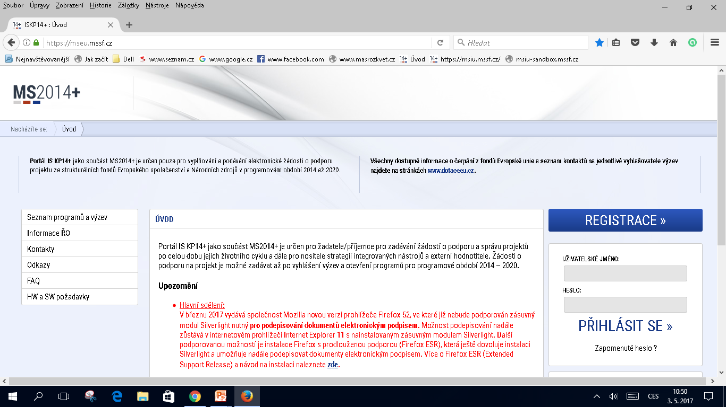

Slide 58
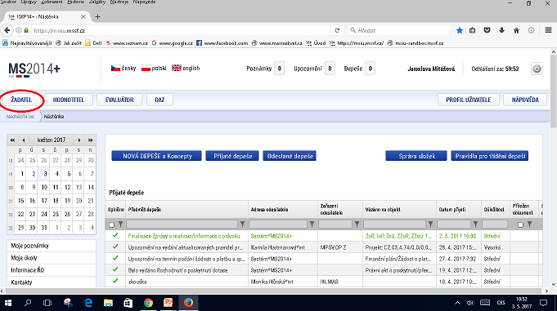

Slide 59
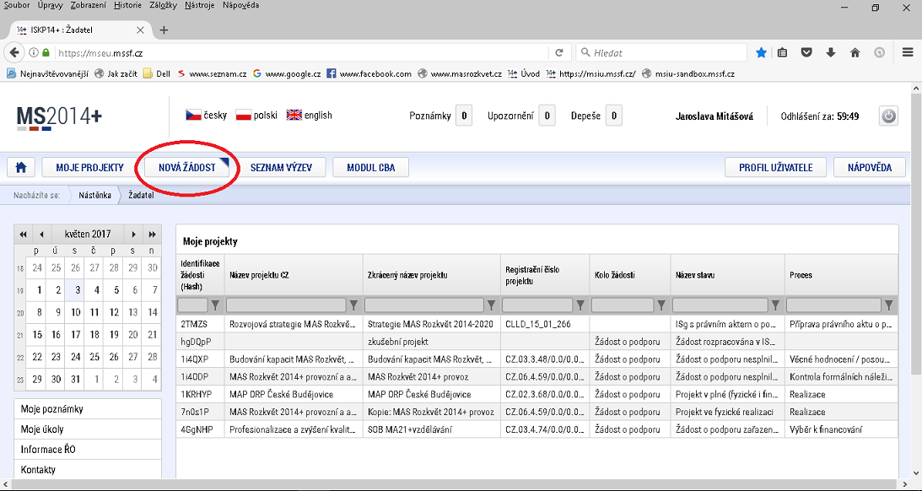

Slide 60
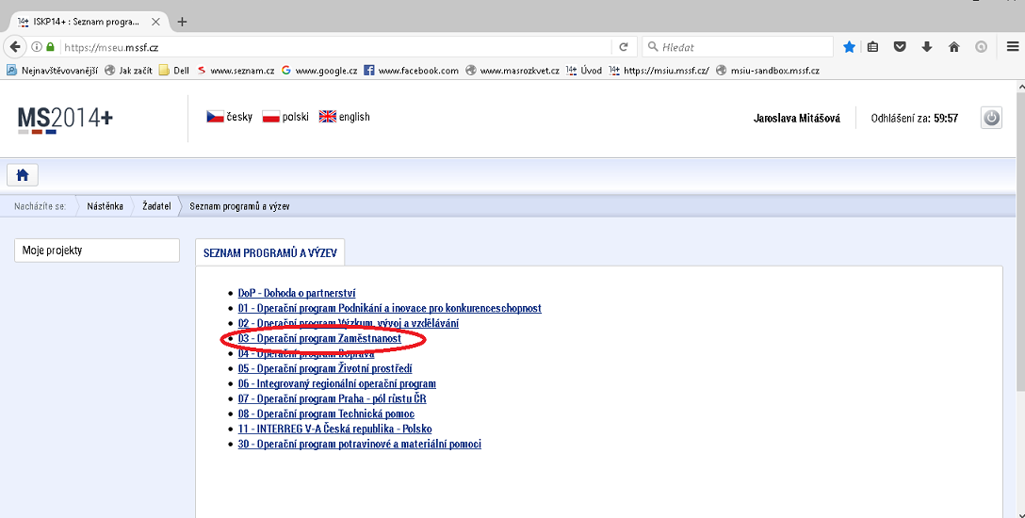

Slide 61
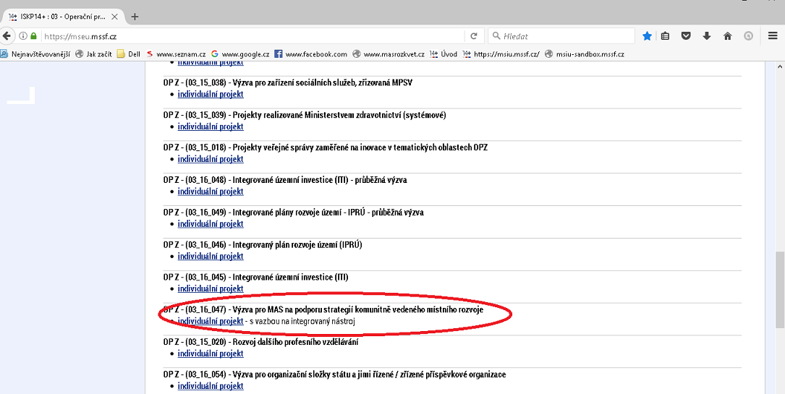

Slide 62
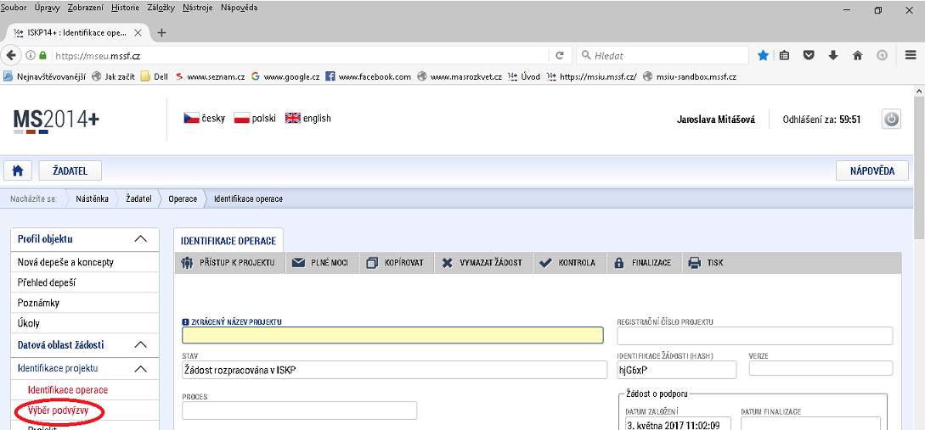

Slide 63
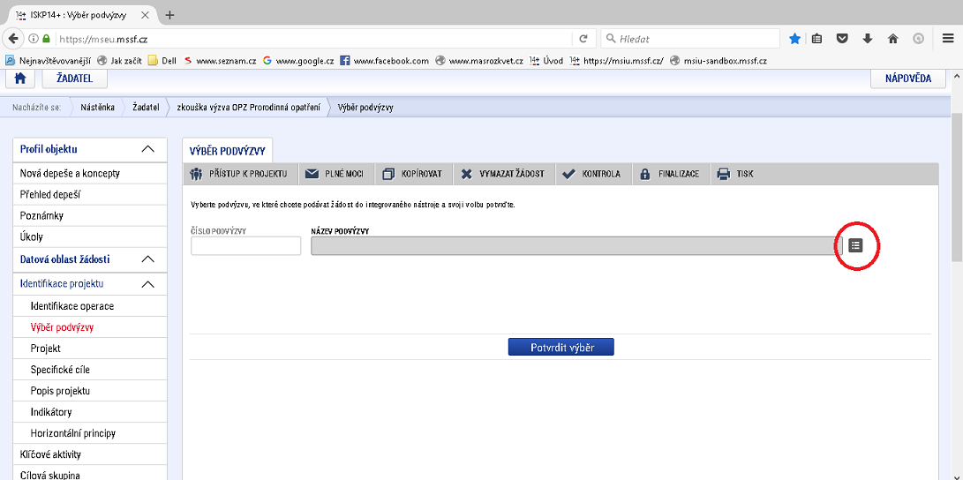

Slide 64
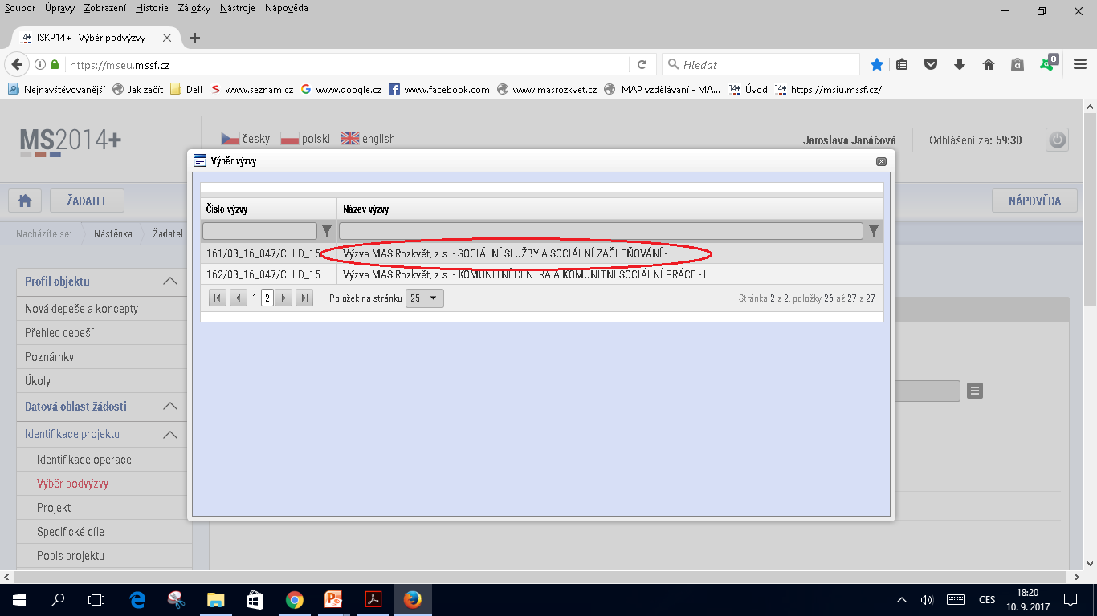

Slide 65
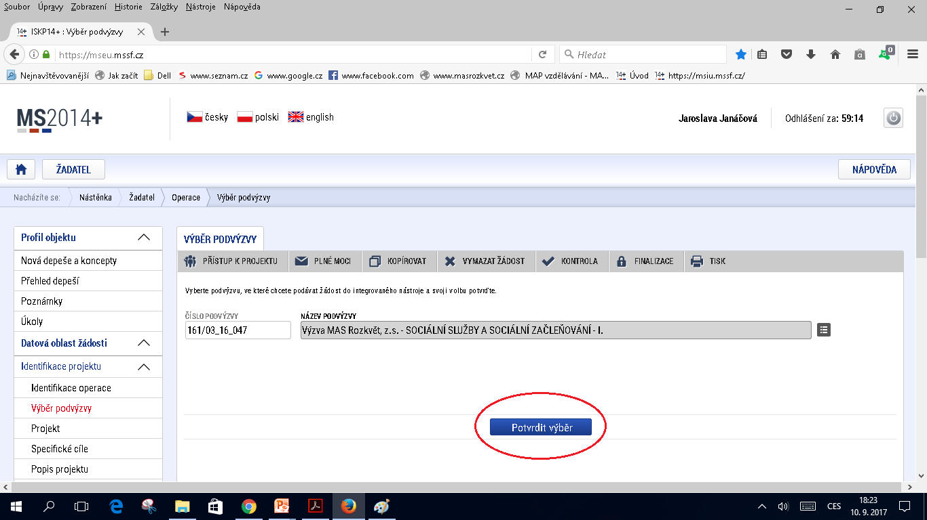

Slide 66
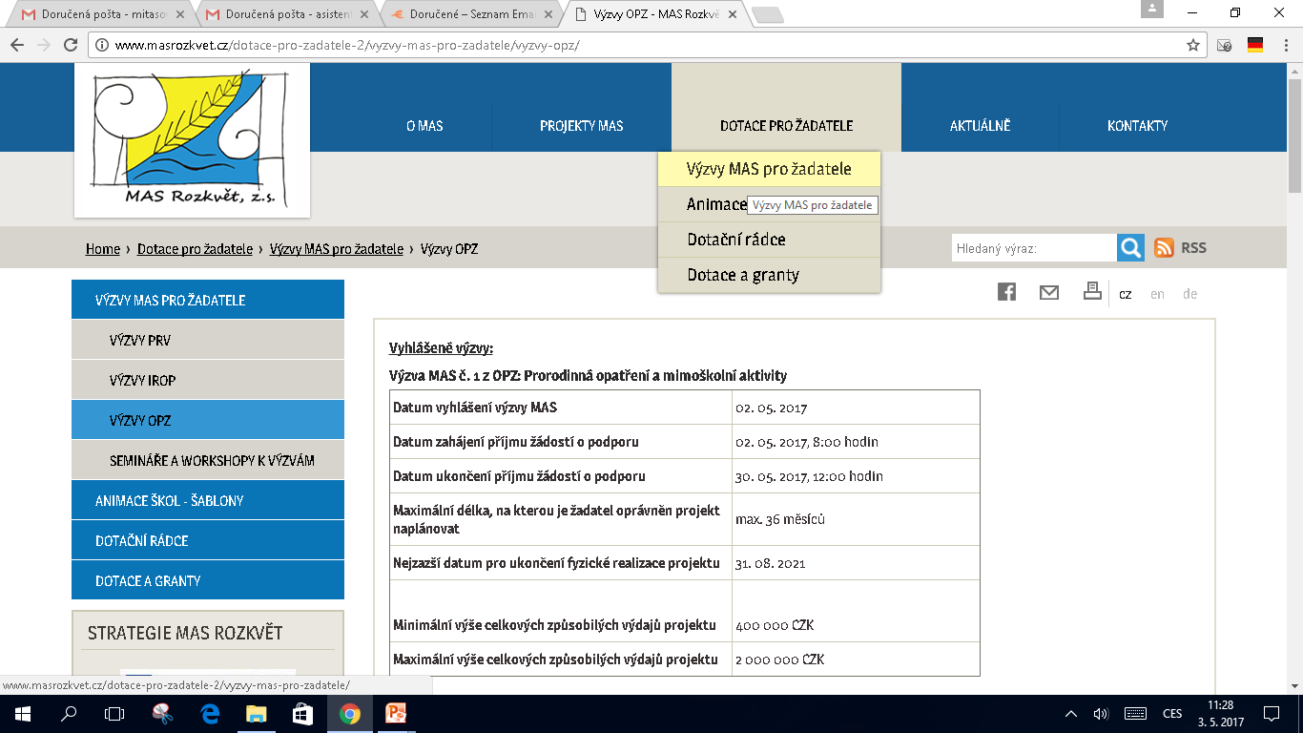
Více informací a pravidla: www.masrozkvet.cz, www.esfcr.cz

Slide 67
Kontakt na vyhlašovatele výzvy MAS
Adresa vyhlašovatele a kontaktní místo:
MAS Rozkvět, z.s.
Školní 124, 38402 Lhenice
Spojení na vyhlašovatele:
Bc. Jana Fakenbergová
fakenbergova@masrozkvet.cz, +420777732564
Těšíme se na vaše projekty!

